Slide 1
코딩이랑 무관하게 Azure ML 알아보기
윤성국

Slide 2
data
data
data
data
data
data
data
data
data
data
data
data
data
data
data
data
data
data
data
data
data
data
data
data
data
data
data
data
data
data
data
data
data
data
Solution
Solution
data
data
data
data
data
data
data
data
data
data
data
data
data
data
data
data
data
data
data
data
data
data
data
data
data
data

Slide 3



누가 시기꾼일까?

Slide 4
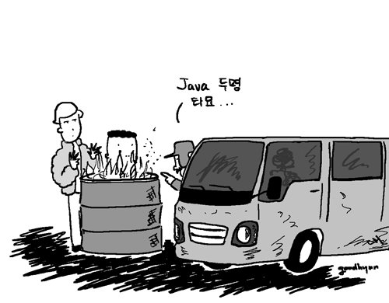

쉽고 빠른 일반적인 방법…

Slide 5
data
data
data
data
data
data
data
data
data
data
data
data
data
data
data
data
data
data
data
data
data
data
data
data
data
data
data
data
data
data
data
data
data
data
http://youtube.com/watch?v=CuOwAqEk348
data
data
data
data
data
data
data
data
data
data
data
data
data
data
data
data
data
data
data
data
data
data
data
data
data
data

Slide 6
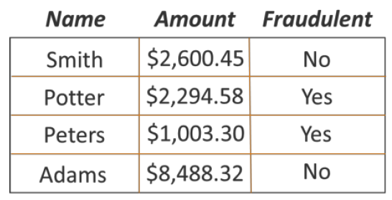
데이터의 정보가 적을때…
p
p
이름이 P 로 시작하면 사기꾼인가????
아?! 그래서 박근ㅎ….읍읍

Slide 7
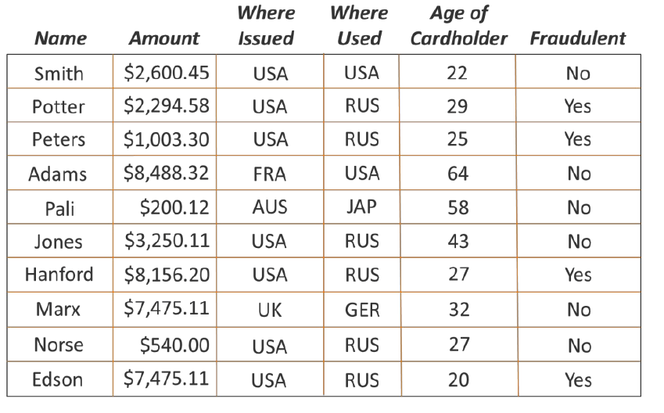
데이터의 정보가 많다면…
20대는 사기꾼인가?

Slide 8
데이터의 정보가 많다면…
미국에서 발행해서 러시아에서 쓰면 사기꾼인가?

Slide 9
데이터의 정보가 많다면…
조합해볼까?

Slide 10
사실 정답은
뭐....생각할 시간만 있다면 누구나(?) 맞추는 문제

Slide 11
그런데 더 큰 데이터라면?
60개
천만개

Slide 12



Slide 15



Slide 16
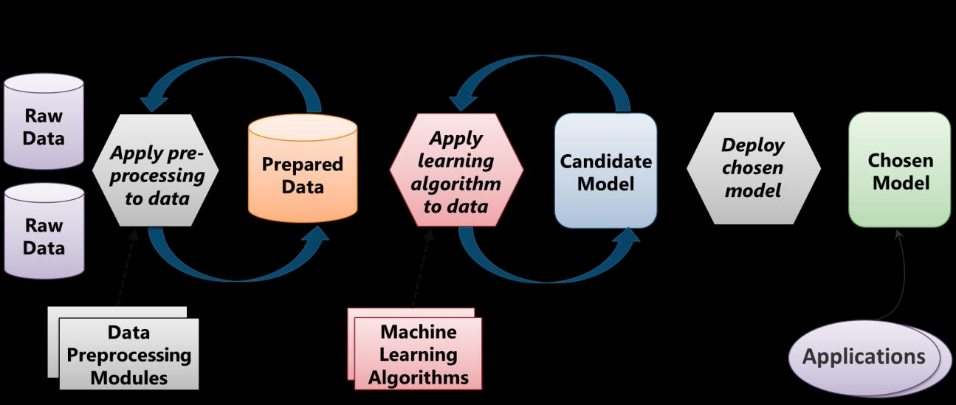
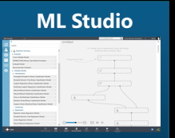
Raw
Data
Prepared
Data
Apply
learning
algorithm
to data
Candidate
Model
Chosen
Model
Apply pre-
processing
to data
Deploy
Chosen
model
Raw
Data
Data
Preprocessing
Modules
Machine
Learning
Algorithm
Application

Slide 17


K 통신사
S 통신사
L 통신사
고객 이탈 예측

Slide 18
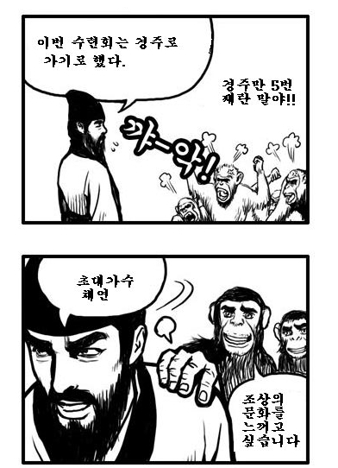


요금제가 무지막지하게
창렬이구나 옆 동네는
포인트라도 많던데
우리 통화품질
젤 좋단 말이야
S 통신사
그럼 난 통화품질
떨어지지만
싼 K로....
고갱님
할인이야
만들면
됩니다.

Slide 19
1. 데이터 준비
Azure ML로 고객 이탈 예측 해봅시다.

Slide 20
1. 데이터 준비
Azure ML로 고객 이탈 예측 해봅시다.

Slide 21
2. 데이터 전처리
Select Column
In Dataset
다른 컬럼과 관계가 밀접하거나
손실이 많은 칼럼을 제거
Col1
60%
70%
80%
90%
100%
Col2
1
3
Col3
0.6
0.7
0.8
0.9
1
Col5
3.45
2.12
6.34
7.18
1.96
Col4
30
2
Col6
576
342
467
23
234
Col7
5.76
3.42
4.67
0.23
2.34
target
1
2
3
4
5
Azure ML로 고객 이탈 예측 해봅시다.

Slide 22
2. 데이터 전처리
Apply Math
Operation
선택한 컬럼의 각 변수에
해당 연산을 수행
Col5
3.45
2.12
6.34
7.18
1.96
Col5
345
212
634
718
196
Category
operation
Basic operation
multiply
Argument type
constant
Argument
100
Selected column
Col5
Col1
60%
70%
80%
90%
100%
Col6
576
342
467
23
234
target
1
2
3
4
5
Azure ML로 고객 이탈 예측 해봅시다.

Slide 23
2. 데이터 전처리
Missing Values
Scrubber
값이 없는 자리에 특정한 값을 채움
Edit
Metadata
값의 속성을 재정의
Quantize
값을 양자화
Azure ML로 고객 이탈 예측 해봅시다.

Slide 24
2. 데이터 전처리
Orange
small
0~190 Col.
191~ Col.
필요없는 컬럼삭제
Orange
Small label
빈 곳 0으로
1증가 후 빈 곳 0으로
데이터 양자화
Prepared
Orange
small
모든 값을
범주화
Azure ML로 고객 이탈 예측 해봅시다.

Slide 25

3. 학습
Two class Boosted
Decision Tree
두번째 트리가 첫번째 트리의 오류를 잡아주고
세번째 트리가 두번째 트리의 오류를 잡아주는
앙상블 학습모델
Azure ML로 고객 이탈 예측 해봅시다.

Slide 26
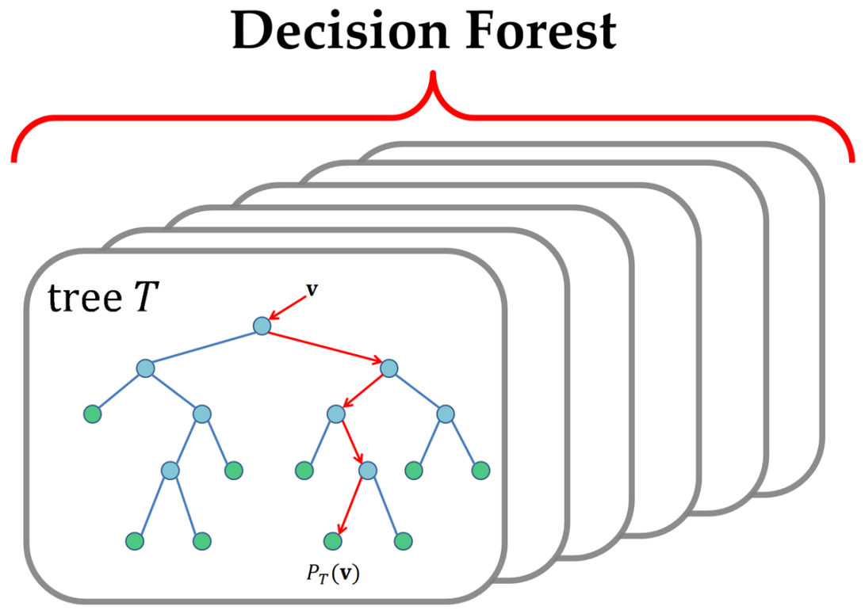
3. 학습
Two class
Decision forest
여러 트리의 결과값을 평균내어서 예측
Azure ML로 고객 이탈 예측 해봅시다.

Slide 27
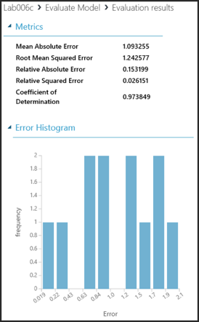
3. 성능평가
score
예측결과를 값이나 확률로 나타냄
Evaluate Model
예측결과가 맞았는지 틀렸는지 평가
Azure ML로 고객 이탈 예측 해봅시다.

Slide 28


4. 디플로이
Application 1
Application 2
Azure
Web Service
Application 3
Azure ML로 고객 이탈 예측 해봅시다.

Slide 29


